Slide 1
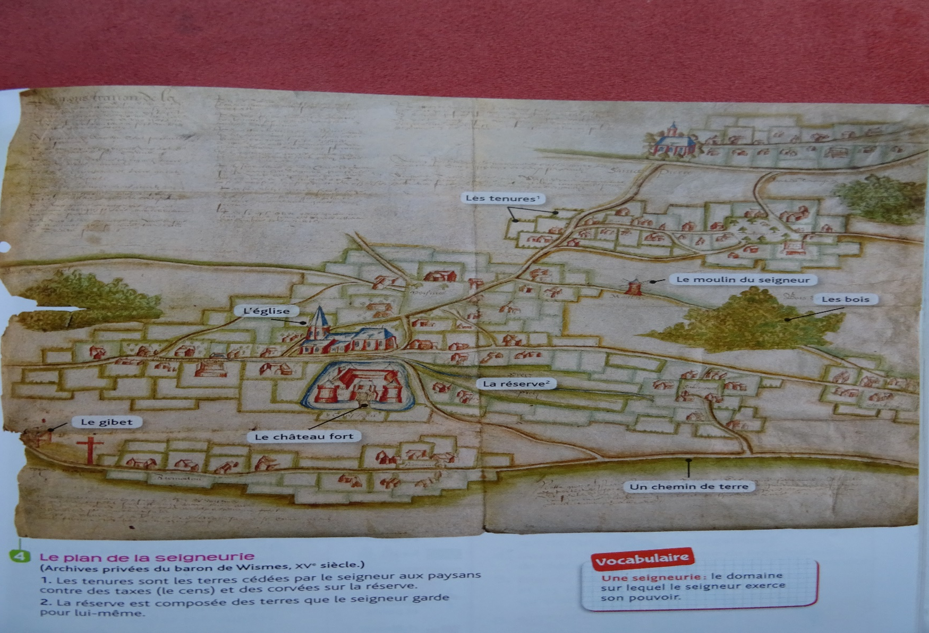
COMPETENCES SOCLE COMMUN :
J’analyse un document (le plan de la seigneurie de Wismes) D 1, 2
Question:
-Quelles sont la nature et la date du document?
-Quels sont les bâtiments au centre du village?
-Qu’est-ce que les tenures, la réserve ?
-quelle construction montre que le seigneur est le seul maître dans la seigneurie?

Slide 2
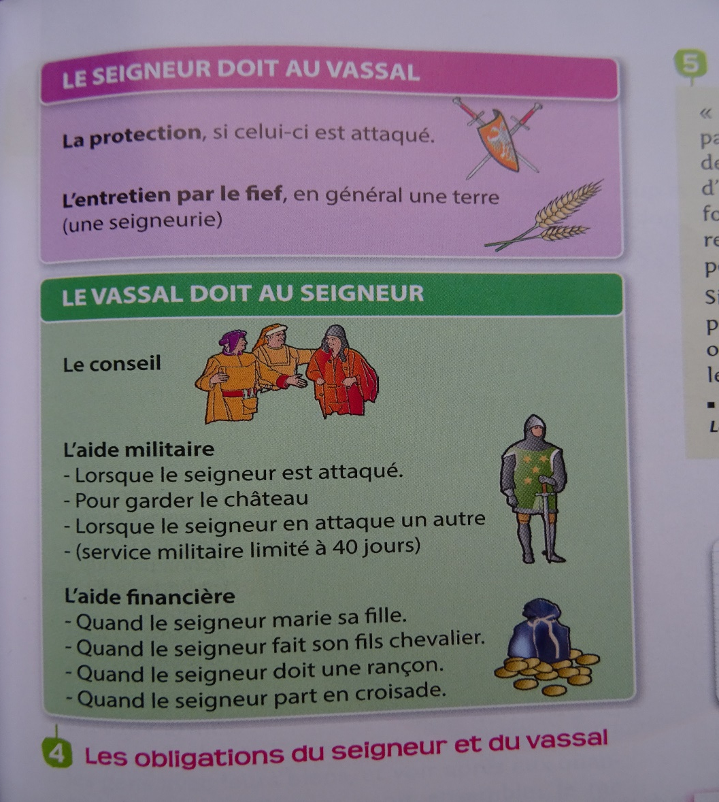
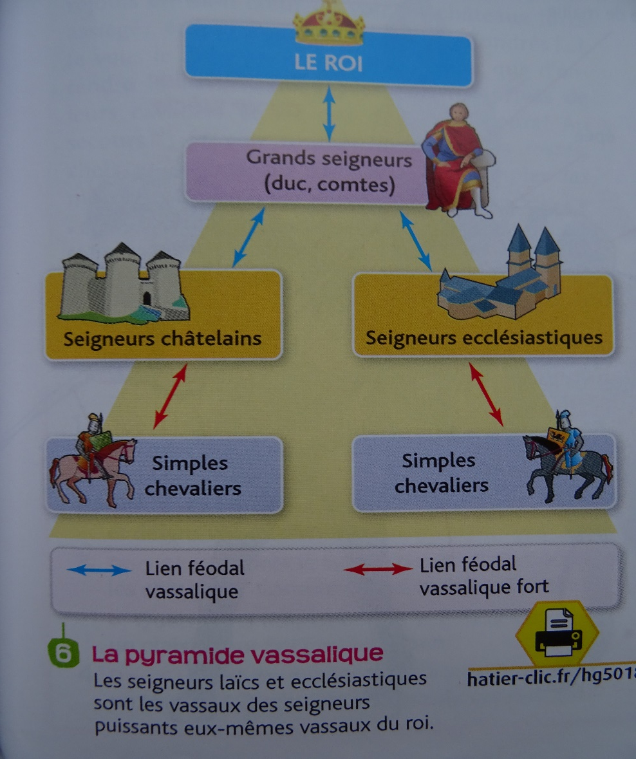
COMPETENCES SOCLE COMMUN :
Je pratique différents langages (réaliser un schéma sur les liens féodaux-vassaliques) D 1, 2, 4
Questions: réalisez in schéma sur le seigneur et ses vassaux à l’aide des deux documents

Slide 3
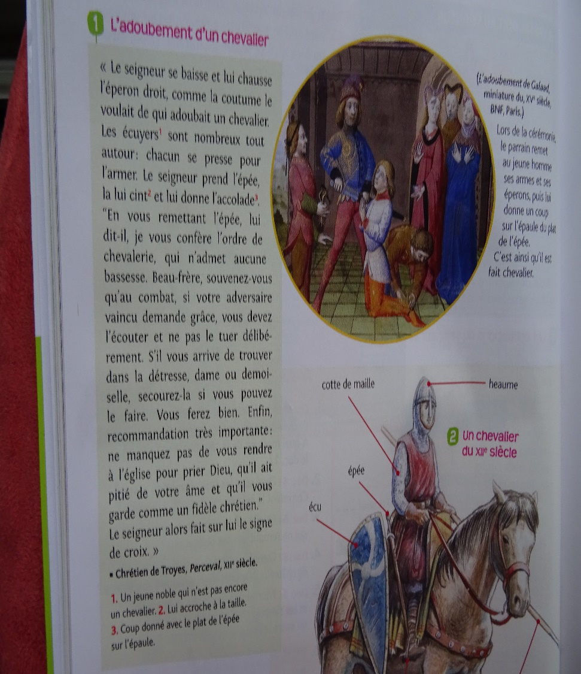
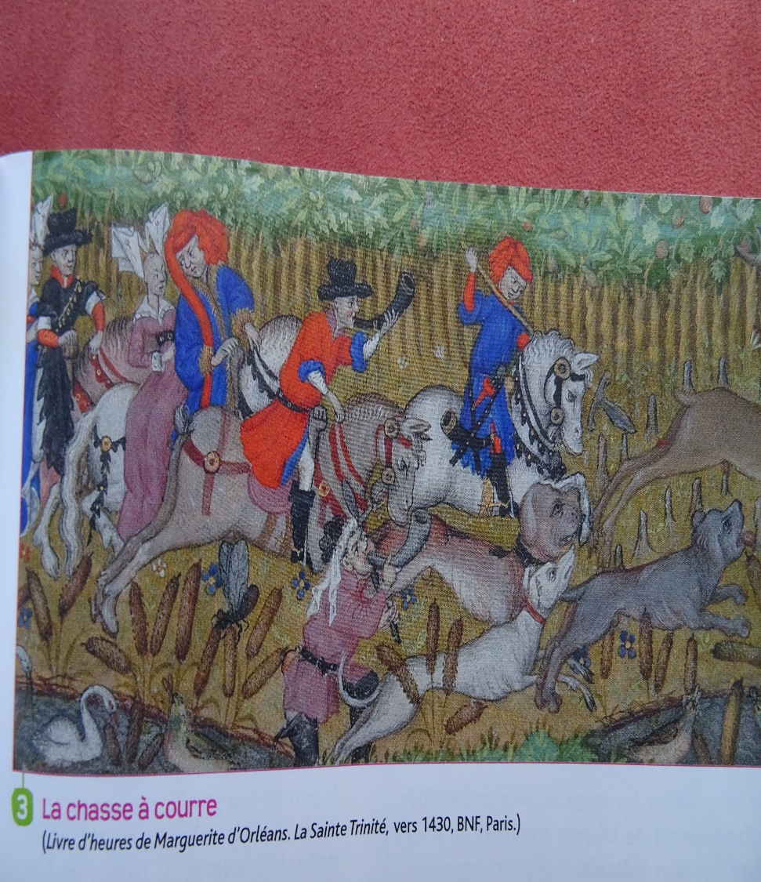
COMPETENCES SOCLE COMMUN :
Je pratique différents langages (raconter la vie des chevaliers) D 1, 2, 4
Questions:
Racontez la vie des chevaliers après avoir lu et observé les documents 3-4 ?

Slide 4
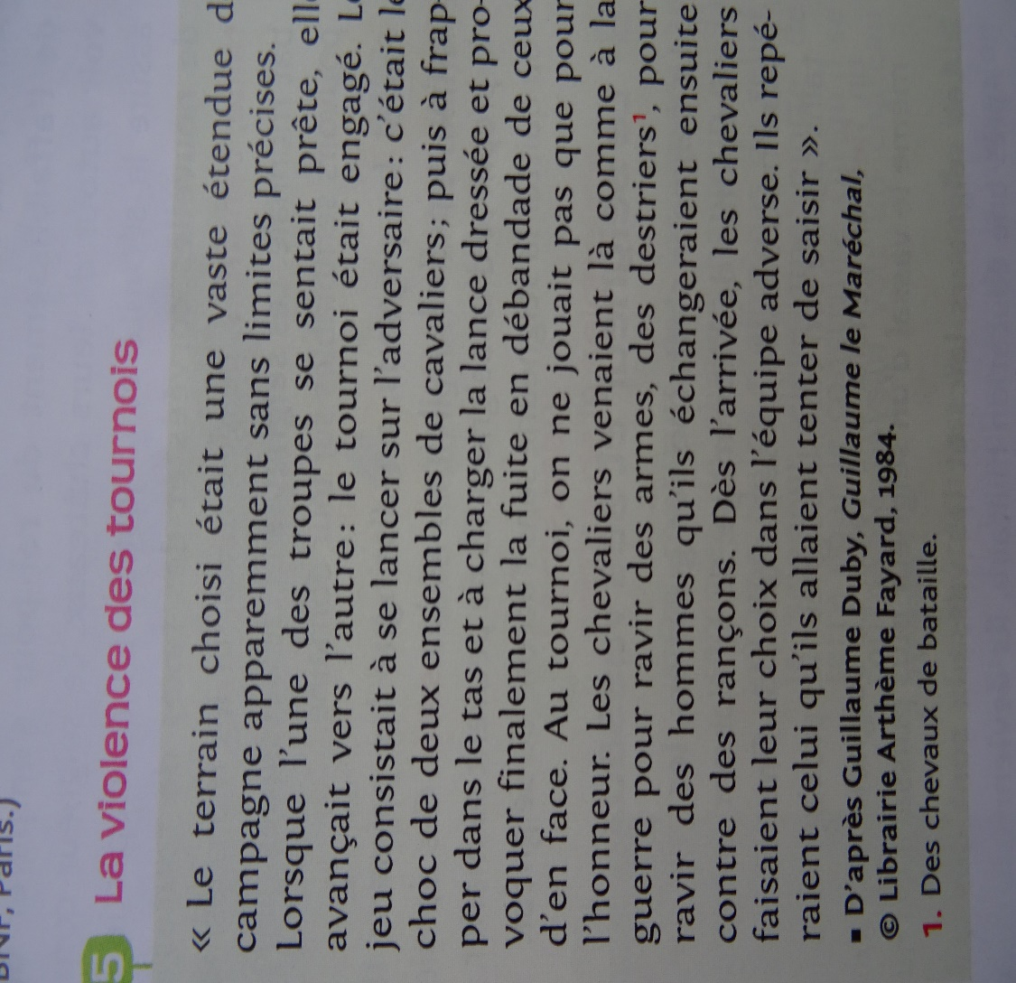

Slide 5
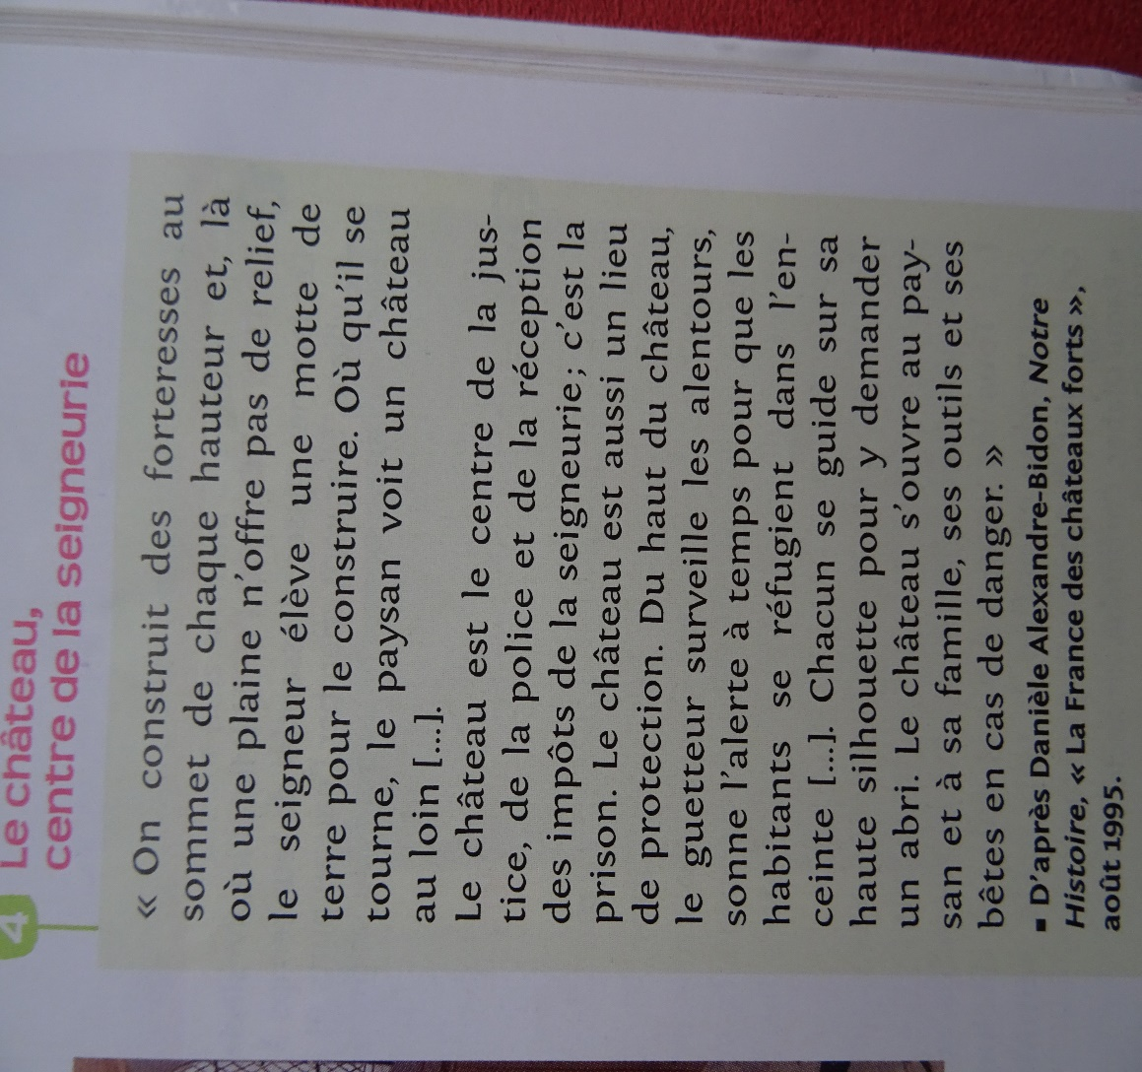
Question:
Quelle est la fonction du château fort au moyen-âge?

Slide 6
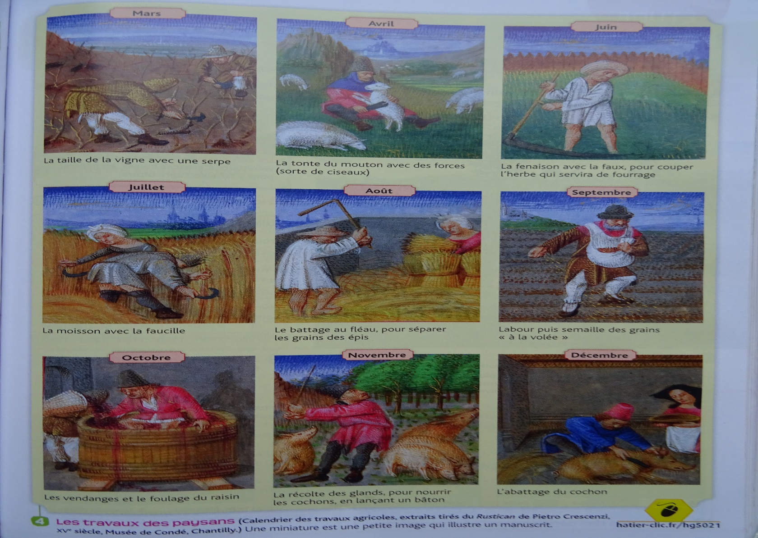
COMPETENCES SOCLE COMMUN :
- J’analyse un document (le plan de la seigneurie de Wismes, des images d’un calendrier médiéval)
D 1, 2
Question:
De quand date ce calendrier. Que représente-t-il ?
Quels sont les principaux travaux des paysans?
Reproduisez et complétez la tableau (moi, activité, instrument)

Slide 7
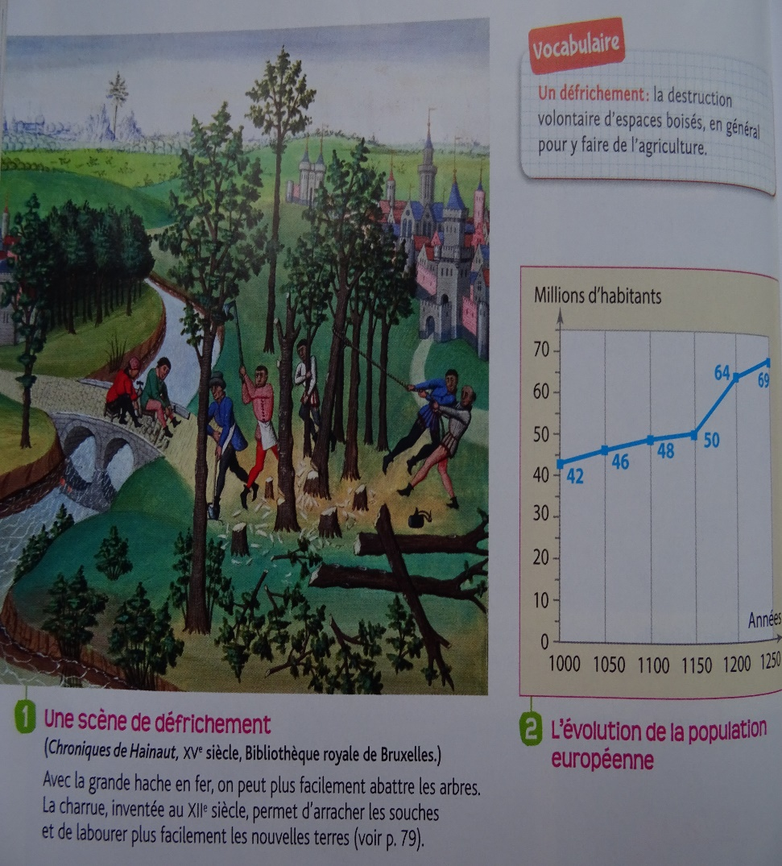
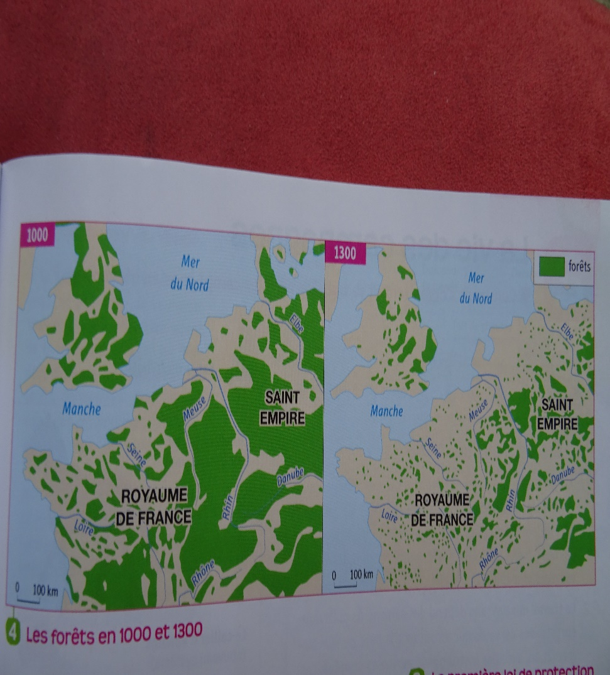
COMPETENCES SOCLE COMMUN :
Je raisonne (réaliser un schéma sur fait, causes, conséquences) D 1, 2
Questions:
Réalisez le schéma sur fait, causes et conséquences et donnez-lui un titre?

Slide 8
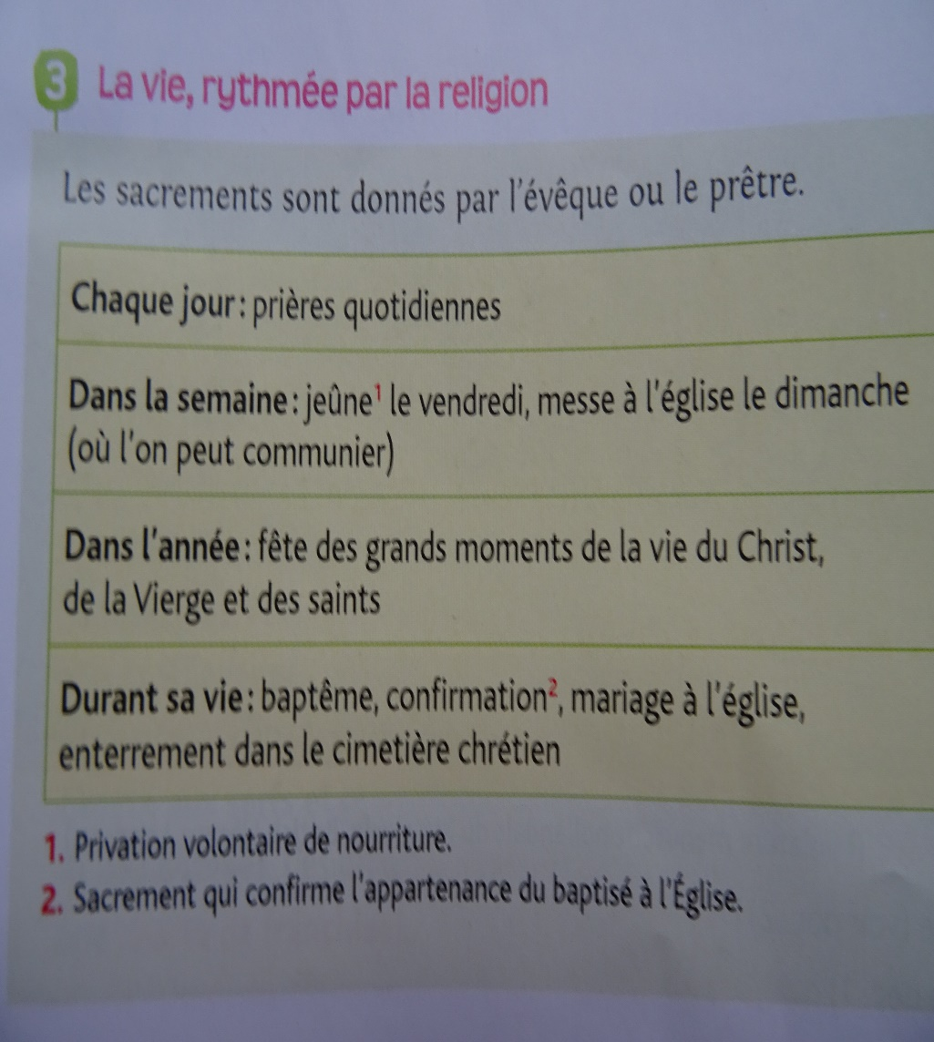
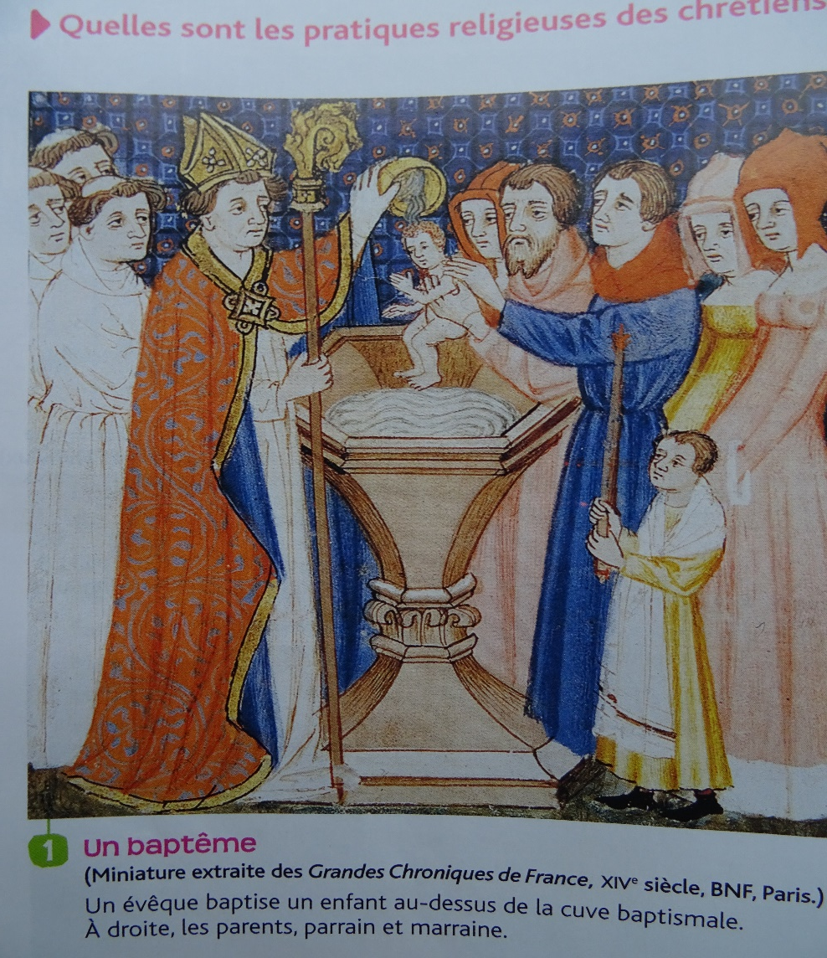
COMPETENCES SOCLE COMMUN :
Je pratique différents langages (raconter la vie des chevaliers) D 1, 2, 4
Questions:
Vous êtes un français du XIIIème siècle. Vous racontez à votre entourage que vous vous êtes toujours comporté comme un bon chrétien?
(utilisez le mots-clés des documents 8-9)

Slide 9
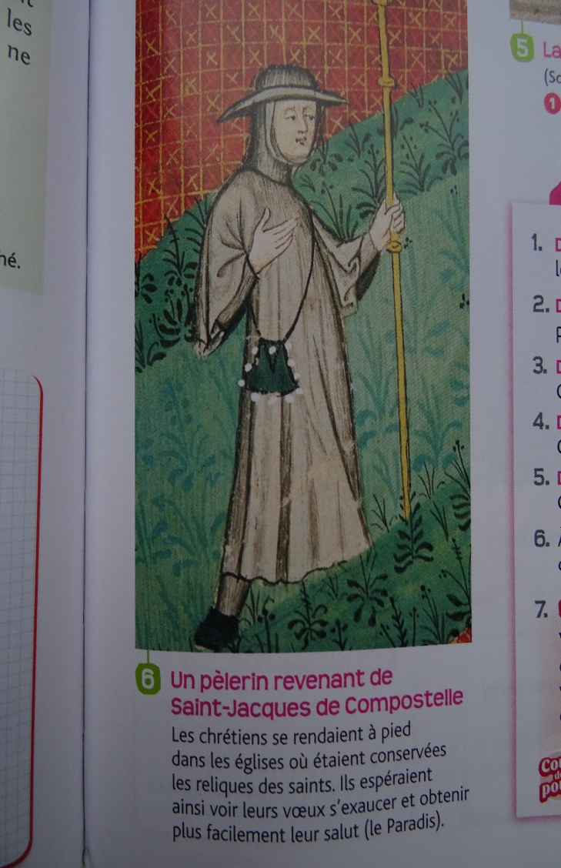
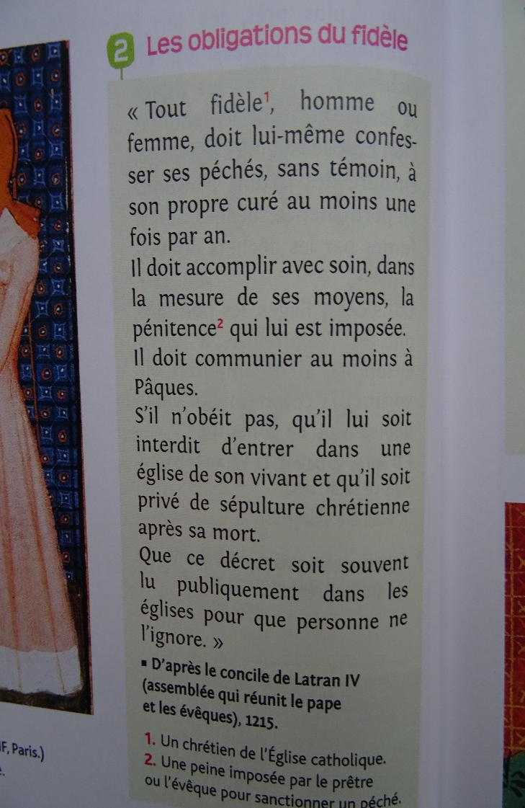

Slide 10
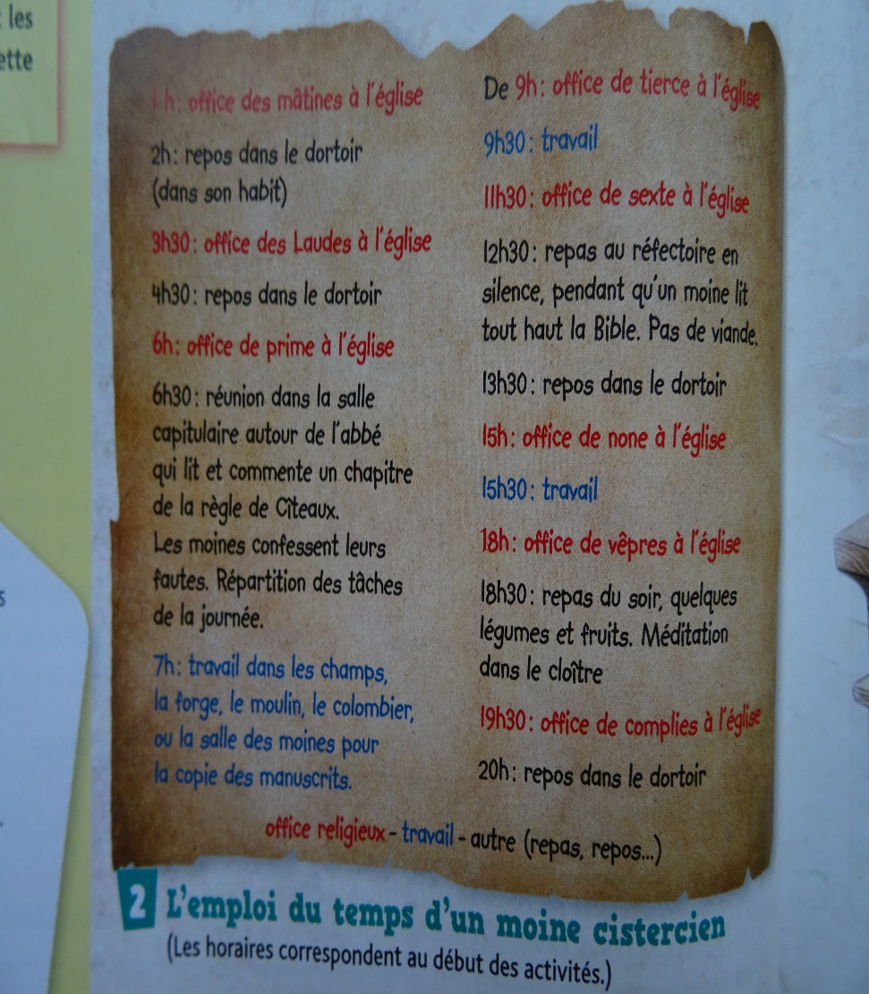
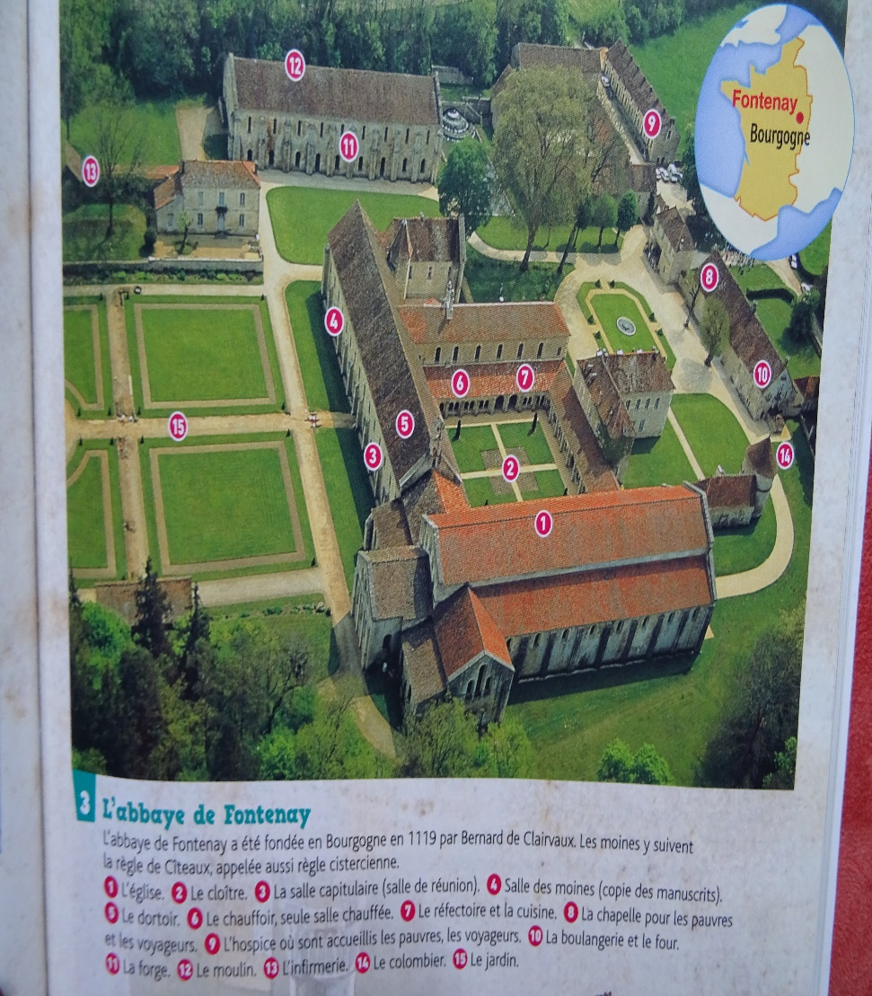
COMPETENCES SOCLE COMMUN :
Je raisonne (choisir une démarche pour écrire une lettre décrivant l’abbaye de fontenay) D 1, 2
Questions:
Vous décidez d’écrire à un ami pour lui expliquer comment est organisée l’abbaye de Fontenay et ce qu’y font les moines au XIIème siècle

Slide 11
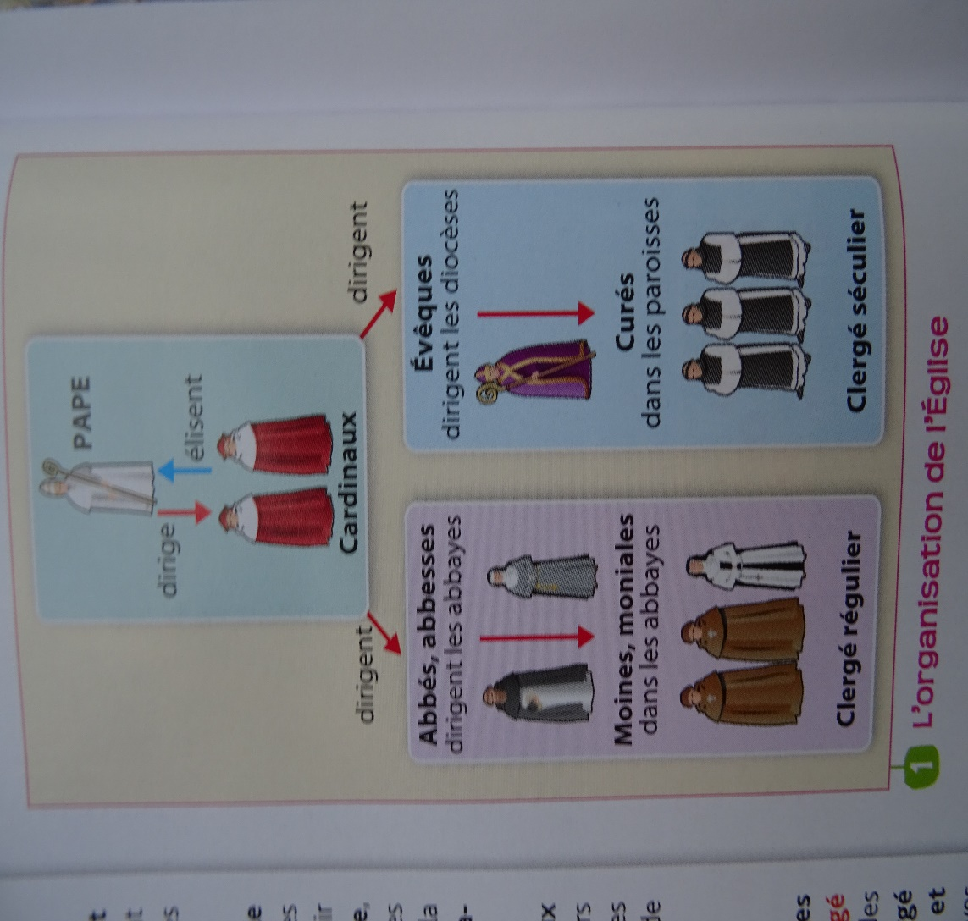
Question:
Comment est organisée l’Eglise?

Slide 12
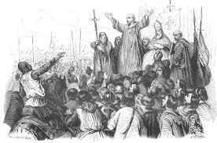
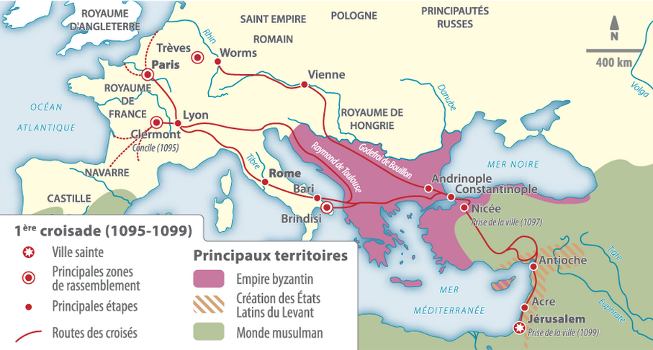
Question:
Pourquoi l’Eglise était-elle conquérante au moyen-âge ?

Slide 13
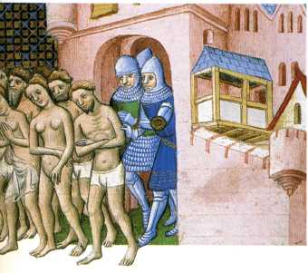
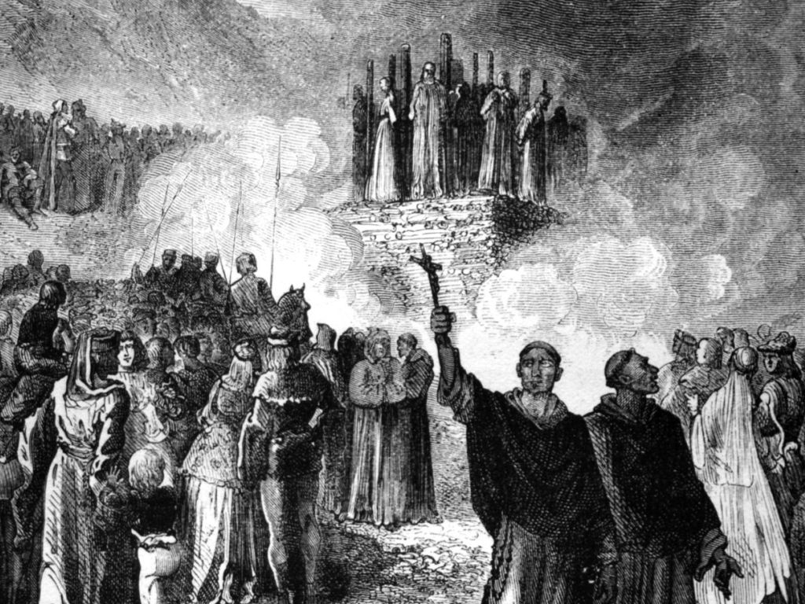
Question:
Comment l’Eglise traquait les chrétiens hérétiques?

Slide 14
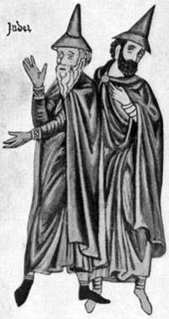
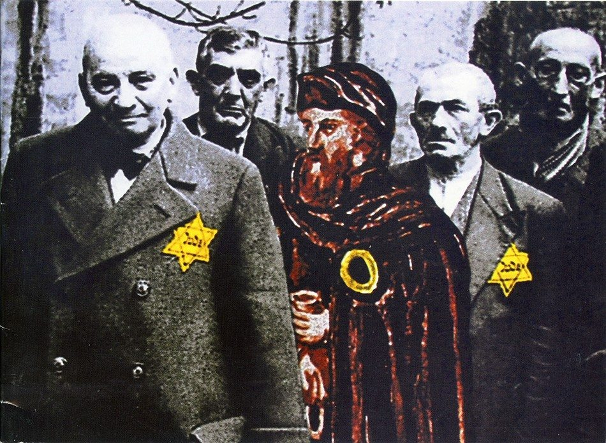
Question:
Comment l’Eglise catholique persécute-t-elle les juifs du XIème au XIIIème ?

Slide 15
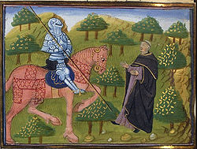
Comment l’Eglise protège-t-elle les fidèles ?

